Slide 1

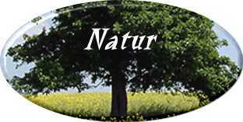
Organische Chemie
- die Chemie der Gegensätze?
Eine Einführung

Slide 2
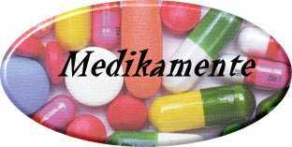


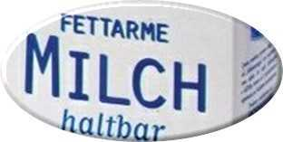
Medikamente
Brennstoffe
Waschmittel
Nahrungsmittel ….

Slide 3
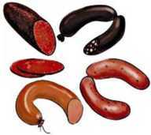



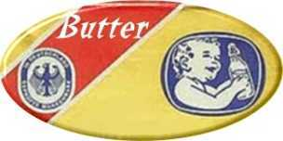
… alles organische Chemie!

Slide 4
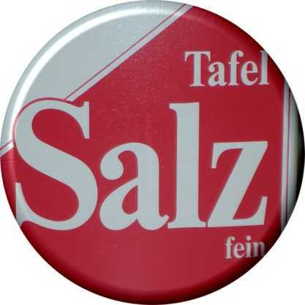
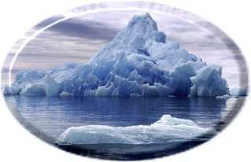
Alles, was man essen oder trinken kann?
Leider nein!
Salz und Wasser sind
keine organischen
Verbindungen!

Slide 5
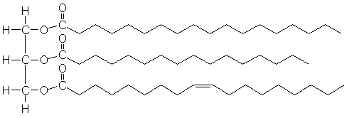
Schauen wir uns die Formeln einiger organischer Verbindungen an:
Methan (Erdgas)
Butan (Feuerzeug-Gas)
Aminosäure (Eiweiss-Baustein)
Traubenzucker
(Glucose)
Fettmolekül (jede „Ecke“ steht für
ein C-Atom mit H-Atomen)

Slide 6
Was fällt bei diesen Verbindungen auf?
1. Sie sind nur aus relativ wenigen Elementen aufgebaut.
In den genannten Beispielen: C, H, O, N, S
2. In jeder Verbindung ist mindestens ein C-Atom enthalten.
3. C-Atome sind untereinander zu Ketten verbunden.
4. Es sind sehr große Moleküle möglich.
Sind das bereits alle Besonderheiten der „organischen Verbindungen“?
Sehen wir uns weitere Beispiele an!

Slide 7
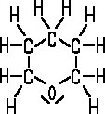
Weitere Formeln organischer Verbindungen:
C-Atome können –
auch gemischt mit
anderen Atomen –
Ketten oder Ringe
bilden.
C5H12
H-Atome sind kein
notwendiger Bestandteil
organischer Verbindungen.
C5H12
C-Atome können sich – bei
gleicher Summenformel – ganz
unterschiedlich verknüpfen.

Slide 8
C – der Herrscher der organischen Chemie!
Wir fassen zusammen:
1. Alle organischen Verbindungen enthalten C-Atome.
2. Ausser den C-Atomen sind meistens nur Atome von wenigen anderen Elementen enthalten, vor allem von H, O, S und N.
3. Die C-Atome können sich zu Ketten und Ringen in vielfältigen Formen und Größen zusammenschließen.
… aber warum nennt man diesen Teil der Chemie „organisch“?

Slide 9
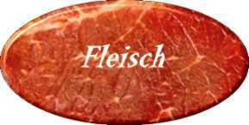
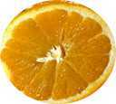
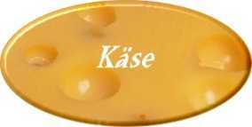
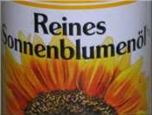
Historisch: „Organische“ Verbindungen …
Früchte
Grüne Pflanzen
Getreide
… können nur durch eine geheimnisvolle „Lebenskraft“ (vis vitalis) entstehen, aber niemals „künstlich“ im Labor!

Slide 10
Aber Friedrich Wöhler (1800-1882) hat diese Lehrmeinung widerlegt!
In einem berühmten Versuch erzeugte er 1828 Harnstoff – eine „organische“ Verbindung! – aus einem „anorganischen“ Grundstoff (Ammoniumcyanat, NH₄OCN).
Harnstoffsynthese:
Die prinzipielle Schranke zwischen unbelebten (anorganischen) und belebten (organischen) Verbindungen war damit gefallen. Organische Verbindungen können (grundsätzlich) wie alle anderen im Labor hergestellt werden.

Slide 11
Aber warum unterscheidet man weiterhin zwischen „anorganischer“ und „organischer“ Chemie?
Mehr als zwanzig Millionen chemische Verbindungen sind bekannt –
etwa 97 % davon sind Kohlenstoffverbindungen! Aus diesem Grund hat man die Unterscheidung zwischen anorganischer und organischer Chemie bis heute beibehalten:
Die organische Chemie ist die Chemie der Kohlenstoffverbindungen.
(Einige wenige, einfache Kohlenstoffverbindungen wie Kohlensäure, ihre Salze (Carbonate) und die Kohlenstoffoxide gelten allerdings als „anorganische“ Verbindungen.)

Slide 12
Was macht das C-Atom so einzigartig?
C-Atome sind in der Lage, in fast jeder denkbaren Kombination und Molekülgröße Ketten und Ringe untereinander und unter Beteiligung anderer Atome (vor allem O, N und S) zu bilden.
Darüber hinaus gehen sie Bindungen zu H-Atomen und einigen anderen Atomen ein (z. B. zu Phosphor- und Halogenatomen).
Aus der Vielzahl der möglichen Molekülgrößen, Strukturen und Zusammensetzungen ergibt sich die riesige Zahl organischer Verbindungen.
Und noch eine Besonderheit:
Aufgrund der Zusammensetzung liegt in organischen Verbindungen als Bindungsart fast ausschließlich die Elektronenpaarbindung vor.

Slide 13
Aufgaben:
1. Woraus ergab sich historisch die Sonderstellung organischer Verbindungen?
Aus der Lehrmeinung, dass derartige Verbindungen nur durch eine „Lebenskraft“ (vis vitalis) entstehen konnten, nicht aber künstlich im Labor aus „unbelebten“ (anorganischen) Substanzen.
2. Welche Lehrmeinung konnte Friedrich Wöhler mit seiner berühmten „Harnstoffsynthese“ widerlegen? Auf welche Weise?
Eben diese „Lebenskrafttheorie“. Er erzeugte den „organischen“ Harnstoff aus einer „anorganischen“ Verbindung (Ammoniumcyanat).
3. Warum behält man die Unterteilung in „anorganische“ und „organische“ Chemie bis heute bei?
Weil C-Atome aufgrund ihrer besonderen Eigenschaften in der Lage sind, in riesiger Zahl untereinander und mit wenigen anderen Atomen Molekülketten und –ringe in vielfältigsten Formen zu bilden. Ca. 97 % aller bekannten Verbindungen sind C-Verbindungen.
4. Ordnen Sie die folgenden Stoffe nach anorganischen und organischen Verbindungen:
C₂F₄, CO₂, CS₂, C₂H₆, H₂CO₃
CO₂ und H₂CO₃ werden als anorganische Verbindungen bezeichnet, die übrigen als organische.

Slide 14
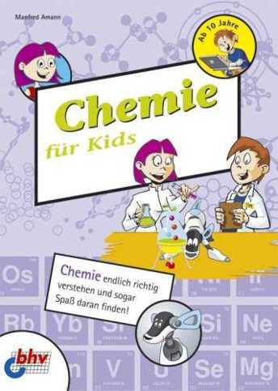
Vielen Dank für Ihre Aufmerksamkeit!
... und noch eine Buchempfehlung
in eigener Sache:
Manfred Amann:
Chemie für Kids
bhv-Verlag, 312 Seiten, € 17,95 / sFR 31,80
ISBN 3-8266-1639-6
Aus dem Klappentext:
„Ab 10 Jahre, aber auch für Erwachsene,
die eine wirklich einfache Einführung
suchen und ihr Wissen
auffrischen möchten.“

